Slide 1
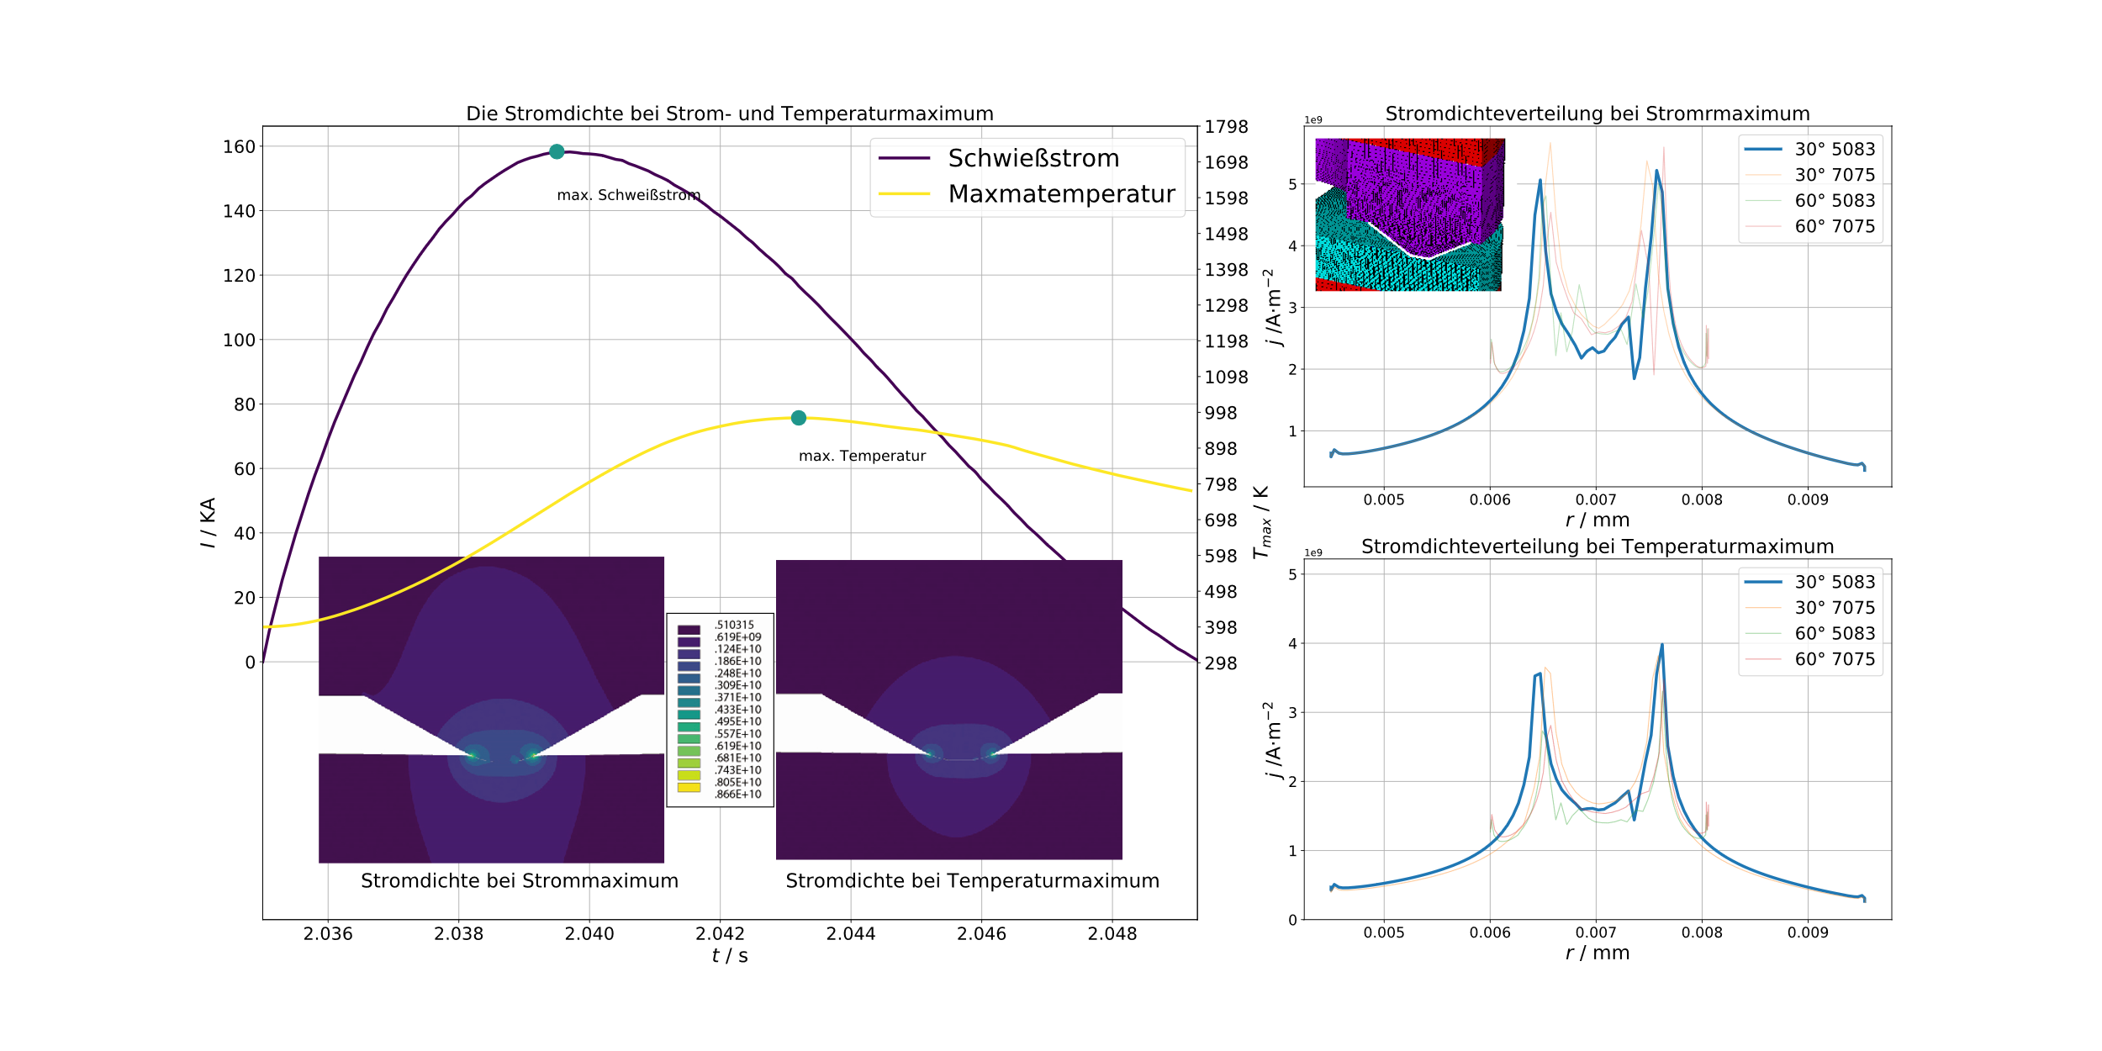
Ringbuckel 30° mit Blech 5083

Slide 2

Ringbuckel 30° mit Blech 7075

Slide 3
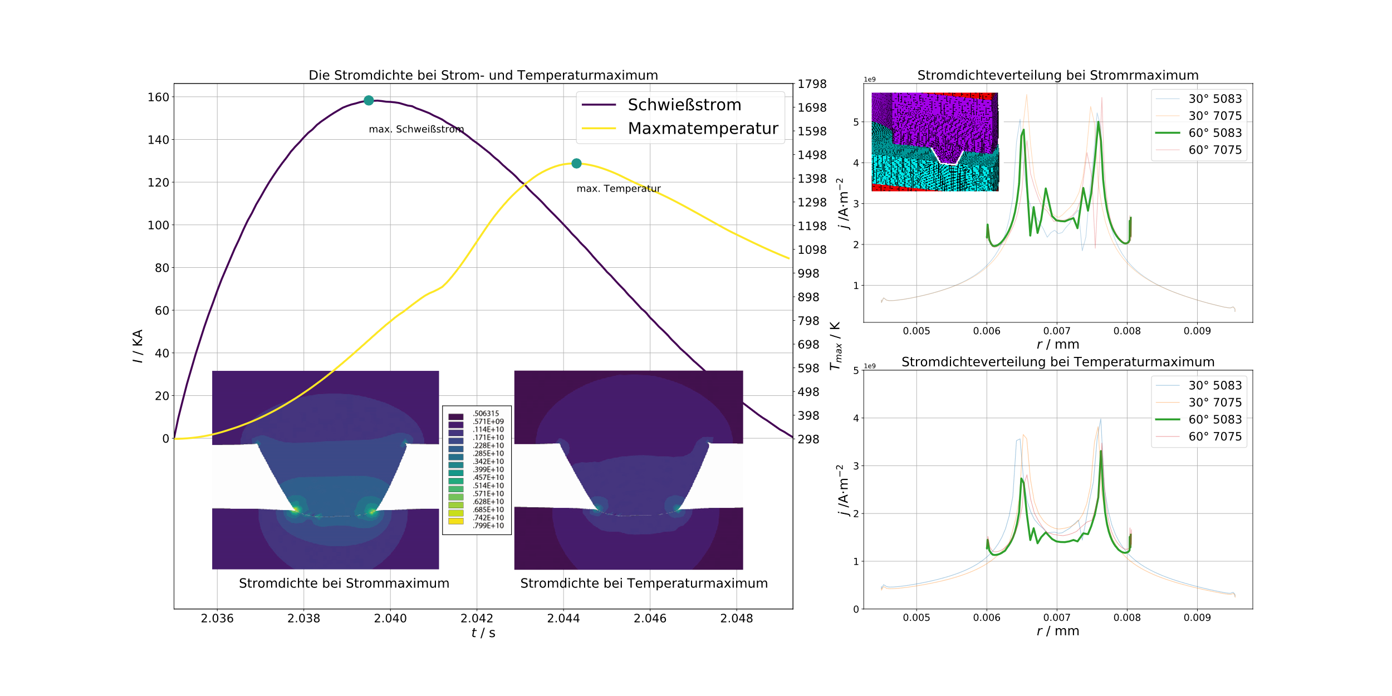
Ringbuckel 60° mit Blech 5083

Slide 4
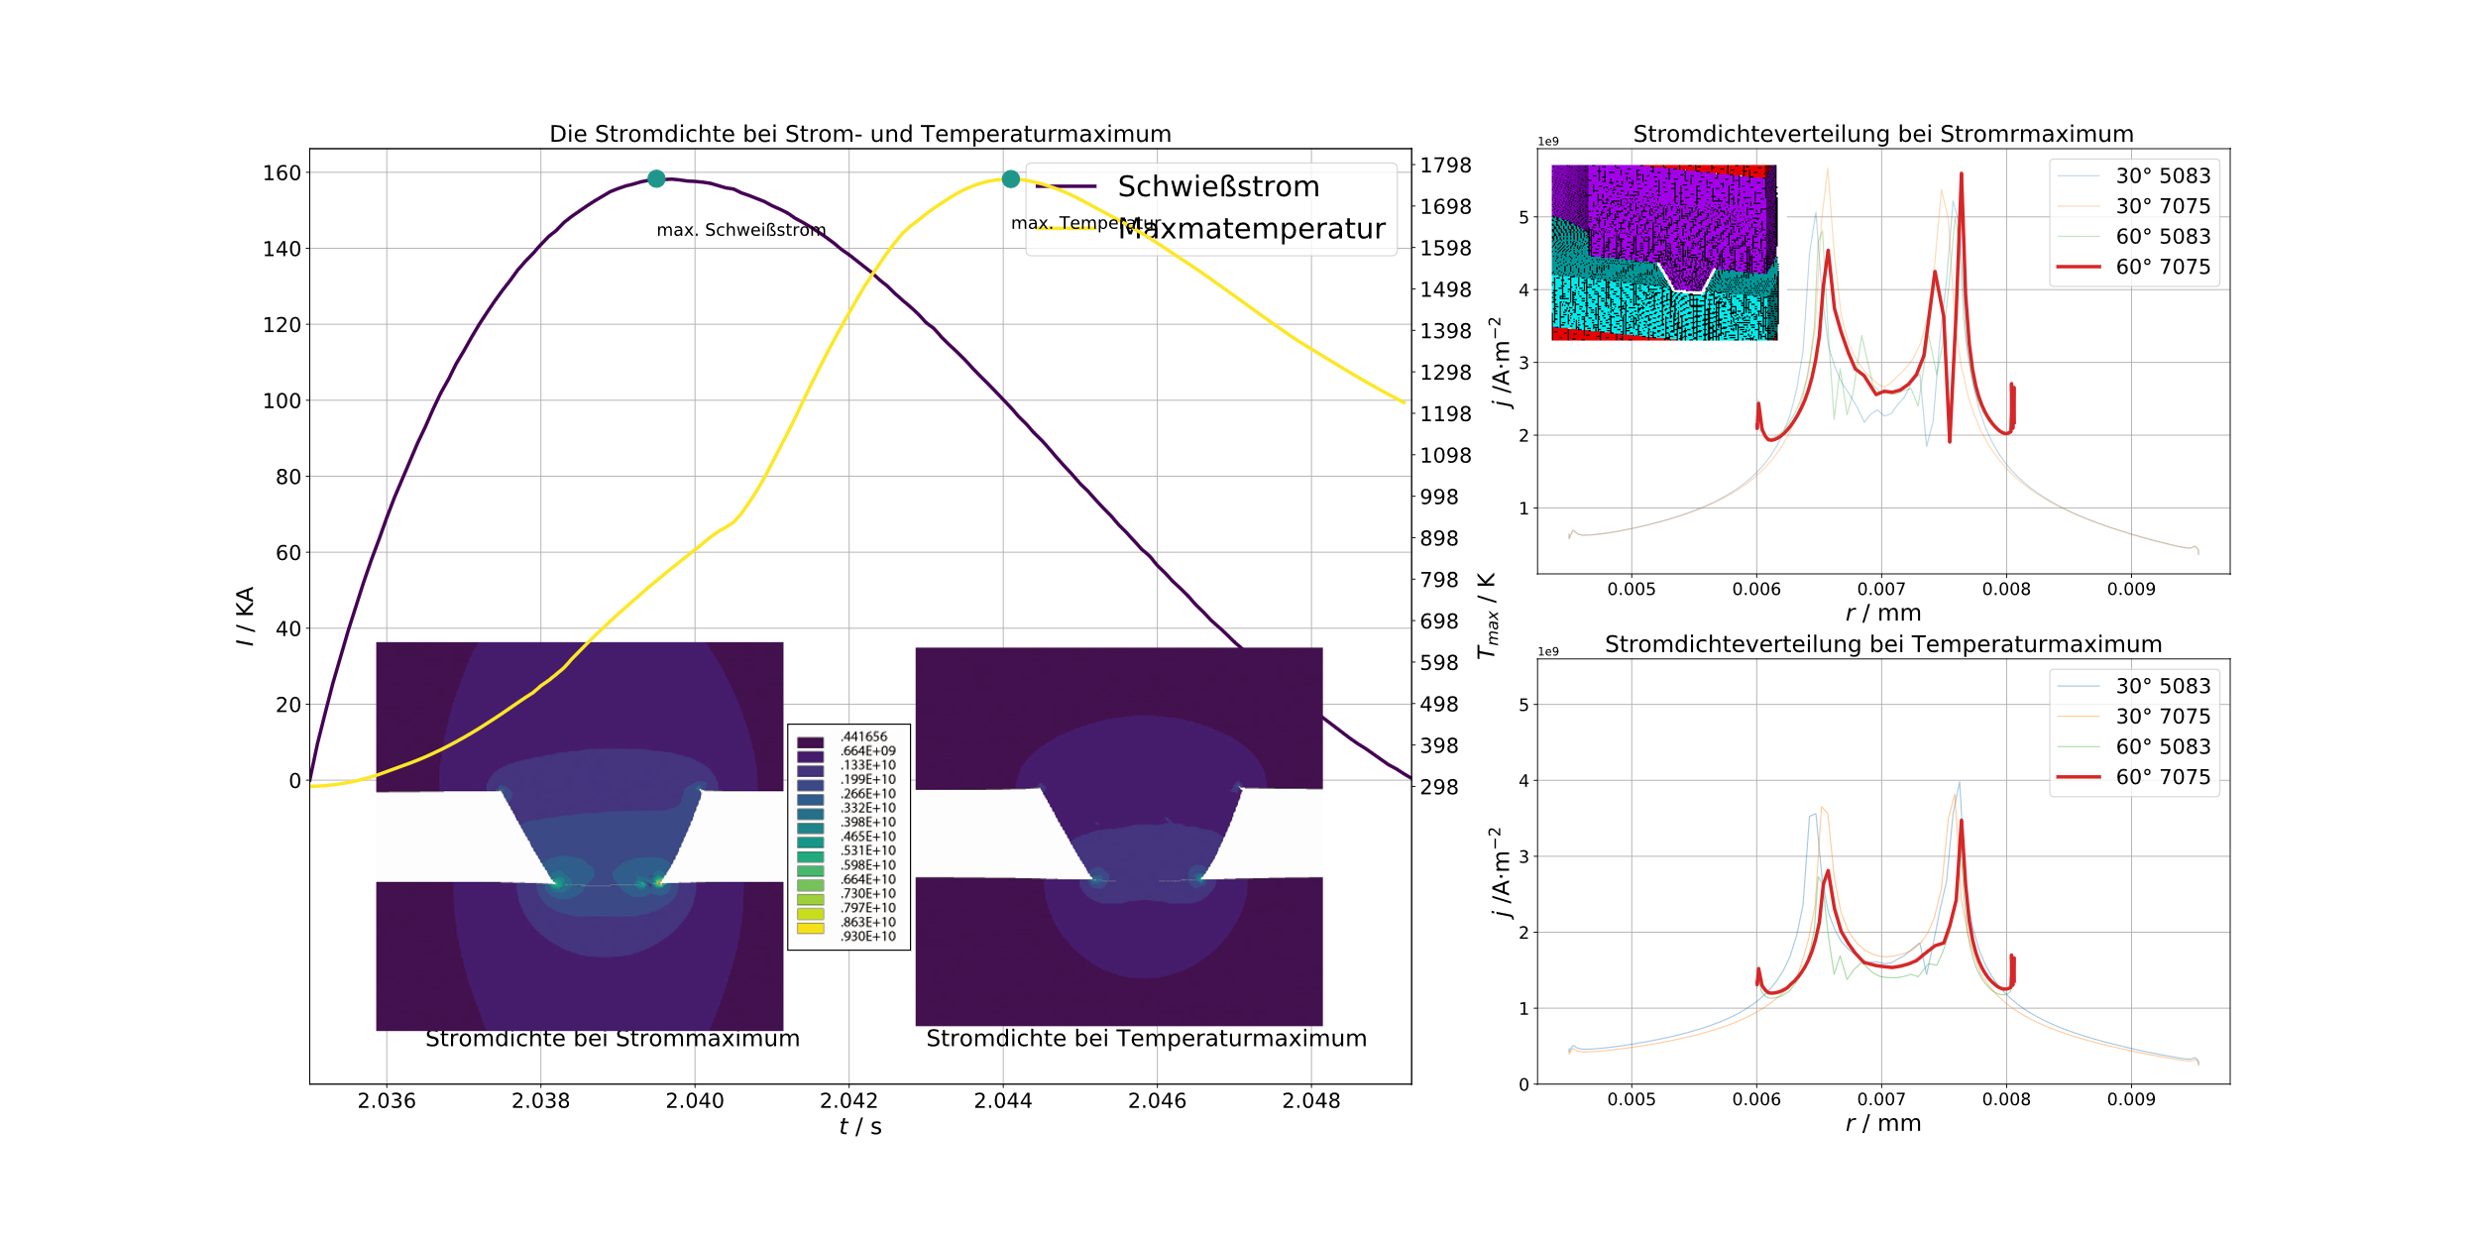
Ringbuckel 60° mit Blech 7075

